Slide 1

农业智能检测平台 / 课程答辩
禾观 AgriScan
基于深度学习的
作物叶片健康观察系统
让每次识别都有依据
让每次观察都留下记录
［学校 / 课程名称］
四人项目组 ［指导教师］
Notes:
各位老师好，我们汇报的项目是禾观 AgriScan，一套围绕作物健康观察构建的农业智能检测平台。接下来将结合真实数据、系统实现与界面演示，介绍我们的设计思路和实践成果。
资料依据：E:\AgriScan\README.md

Slide 2
汇报导览
答辩内容
01
项目介绍
02
团队介绍
03
实现过程
背景、意义与数据集
四人职责与协作方式
技术路线与关键问题
04
项目结果
05
课程收获
06
创新与改进
实验指标与系统演示
技术能力与工程意识
已实现特色与后续计划
禾观 AgriScan / 课程项目答辩
02
Notes:
本次汇报分为六个部分：首先介绍项目背景、意义和数据集；然后说明团队分工；接着介绍开发过程和关键问题；再展示实验与系统成果；最后总结课程收获，以及项目特色和后续改进方向。
资料依据：
E:\AgriScan\README.md
E:\AgriScan\training\final-report.md

Slide 3
01 项目介绍
作物健康观察中的实际问题
01
02
03
症状相似，判断有门槛
结果分散，复查难追溯
识别之后，还需要解释
病害与健康状态依赖经验，
单张照片容易产生误判。
照片、地块与检测结论缺少
统一记录，后续观察难比较。
用户需要知道观察重点、
复拍方式和下一步处理建议。
项目目标：提供易使用、可追溯的作物健康观察工具
禾观 AgriScan / 课程项目答辩
03
Notes:
项目关注的是日常作物健康观察中三个相互关联的问题。第一，单看叶片外观，普通使用者较难判断作物异常属于哪一类；第二，照片和观察信息容易分散在不同位置，后续查找和复查不方便；第三，即使获得了模型类别，使用者仍希望理解结果并知道下一步如何观察。因此，我们希望把图像识别、结果解释和观察记录放在同一个操作流程中。
资料依据：
E:\AgriScan\README.md

Slide 4

01 项目介绍
禾观的定位与应用意义
叶片识别与观察记录
在同一个工作空间完成
面向课程实验与农场观察场景，
将识别结果、地块档案和小禾解读
组织成可复查的观察记录。
使用价值
降低操作门槛，为复检保留依据
定位为辅助观察
处理建议仍需结合现场确认
禾观 AgriScan / 课程项目答辩
04
Notes:
禾观定位为辅助作物健康观察的数字化工具。用户拍摄或上传照片后，可以获得模型输出、候选结果和目标框，并将观察与地块关联。小禾进一步结合照片与已保存结果给出观察和复拍建议。这种设计的意义，是降低操作门槛并保留可追溯的信息，让一次识别能够成为后续复查的依据。当前成果主要证明课程项目的技术可行性，尚未形成真实田间增产或经济收益的量化结论。
资料依据：
E:\AgriScan\README.md
E:\AgriScan\backend\app\detection_assistant.py

Slide 5
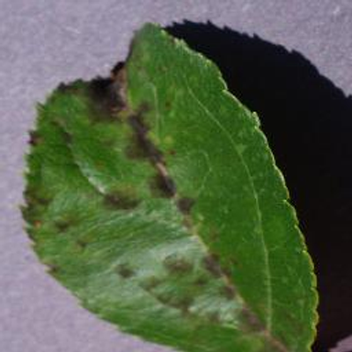
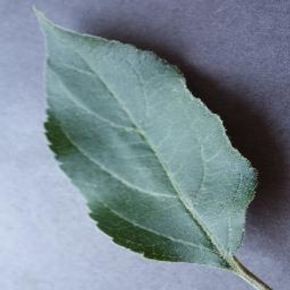
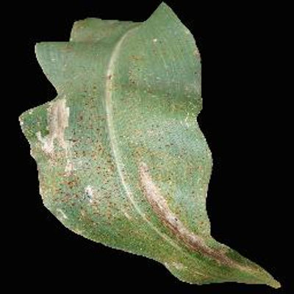
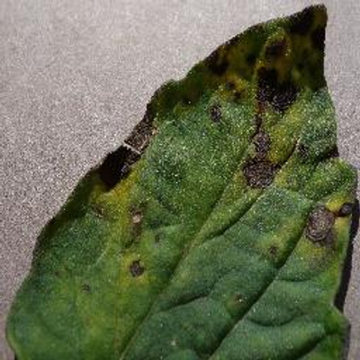
01 项目介绍
PlantVillage 叶片图像数据集
54,305
14
38
图像总数
作物种类
健康与病害类别
苹果黑星病
苹果健康
玉米普通锈病
番茄早疫病
禾观 AgriScan / 课程项目答辩
05
Notes:
分类实验采用 PlantVillage 数据集，原始数据共五万四千三百零五张，覆盖十四种作物、三十八个作物与健康状态组合类别。我们将其划分为训练集三万七千八百二十一张、验证集五千四百八十五张和封存测试集一万零九百九十九张。这里的三十八类同时包含病害类别与健康类别，并非三十八种独立病害。该数据主要用于验证受控图像条件下的分类能力。
资料依据：
E:\AgriScan\training\final-report.md
E:\AgriScan\training\config.json

Slide 6
01 项目介绍
数据划分与防泄漏处理
按叶片分组，再核验哈希
同一叶片与重复文件
不跨训练、验证和测试集合。
290 张图像调整至测试集。
跨集合叶片重叠 0
SHA256 重叠 0
验证集选择最佳模型，独立测试集只用于最终报告
禾观 AgriScan / 课程项目答辩
06
Notes:
数据处理首先强调来源与划分可追溯：固定数据版本、保存文件校验信息，并使用固定随机种子。划分时按叶片分组，同时利用 SHA256 排查跨集合重复，避免同一叶片或完全相同图片同时进入训练与评估。模型选择依据验证集，测试集封存用于最终评估。这样做是为了让成绩尽量反映对未参与训练样本的识别能力，而不是相似图片重复带来的虚高表现。
资料依据：
E:\AgriScan\training\README.md
E:\AgriScan\training\config.json
E:\AgriScan\training\final-report.md

Slide 7
02 团队介绍
四人团队分工
成员 | 主要职责 | 负责模块 | 交付成果
成员 A ［姓名］ | 项目统筹与后端 | FastAPI、数据模型 认证与系统集成 | API、数据库 接口联调
成员 B ［姓名］ | 数据与模型 | 数据处理、模型训练 评估与 ONNX 导出 | 数据报告、模型 实验指标
成员 C ［姓名］ | 桌面前端与 IP | React 工作台 小禾视觉与交互 | 桌面页面 IP 主题素材
成员 D ［姓名］ | 移动端与测试发布 | Android APP 回归测试与部署 | 测试 APK 验收报告与演示
协作方式：接口约定、模块联调、交叉验收、共同答辩
建议分工方案，可按实际贡献调整成员姓名与职责。
禾观 AgriScan / 课程项目答辩
07
Notes:
这一页按四类职责给出建议分工，成员姓名及具体贡献以团队实际情况为准。A 对应项目统筹与后端接口，负责串联需求、业务数据和权限；B 对应数据集与模型，负责数据处理、训练评估和模型产物；C 对应桌面前端与小禾 IP，负责页面交互和视觉一致性；D 对应移动端、测试与发布，负责手机操作流程和交付验证。四类工作最终通过共同接口和模型清单连接。
资料依据：
E:\AgriScan\README.md
E:\AgriScan\docs\client-and-admin.md

Slide 8
03 实现过程
项目开发过程
1
2
3
4
需求与原型
数据与实验
服务与界面
集成与完善
明确叶片观察场景
确定工作台与小禾形象
整理 PlantVillage
训练与评估分类模型
接入真实推理 API
打通保存与查询流程
接入检测模型与 APP
修复异常并交叉验收
每个阶段保留可运行产物，并用真实接口验证下一步
禾观 AgriScan / 课程项目答辩
08
Notes:
项目开发按四个相互衔接的阶段展开。第一是需求与原型，明确叶片观察场景，确定工作台与小禾形象；第二是数据与实验，整理 PlantVillage 并完成分类模型训练评估；第三是服务与界面，接入真实推理 API，打通结果保存与查询；第四是集成与完善，接入检测模型和手机 APP，修复异常并开展交叉验收。各阶段通过可运行产物衔接，分类训练与检测适配分别保留自己的证据。
资料依据：
E:\AgriScan\README.md
E:\AgriScan\training\final-report.md
E:\AgriScan\models\candidates\user-detect-fafc2bb3ce9e\README.md
E:\AgriScan\docs\qa-20261028-backend.md

Slide 9
03 实现过程
系统架构与模块职责
层级 | 技术与模块 | 职责
应用入口 | 桌面 React / Android Capacitor 独立管理控制台 | 桌面操作、手机采集 管理与配置
业务服务 | FastAPI 共享 API | 鉴权、检测流程 记录、地块与对话
智能能力 | ONNX Runtime / 小禾图片解读 | 执行真实模型推理 外部服务补充照片解读
数据存储 | MySQL / Redis | 保存业务与私人对话 看板短期缓存
模型识别与 AI 解读分别保存，解读失败时保留原检测结果
禾观 AgriScan / 课程项目答辩
09
Notes:
系统由三个客户端、统一后端和基础服务组成。桌面端与独立管理端使用 React、TypeScript 和 Vite，手机端通过 Capacitor 运行在 Android。FastAPI 负责认证、参数校验、业务处理与模型调用；MySQL 保存地块、检测和对话；Redis 缓存看板数据；ONNX Runtime 在 CPU 上执行识别。外部图片解读服务通过后端调用，前端不会获得密钥。目前尚未设置独立推理队列和工作进程。
资料依据：
E:\AgriScan\README.md
E:\AgriScan\docs\client-and-admin.md
E:\AgriScan\backend\app\cache.py

Slide 10
03 实现过程
分类模型的训练与选择
YOLO26m 骨干
迁移至 38 类分类头
224 × 224 输入
AdamW，batch 32
AMP 混合精度
40 轮完整训练
第 37 轮达到
最高验证 Top-1
禾观 AgriScan / 课程项目答辩
10
Notes:
分类模型采用迁移学习，将 YOLO26m 的检测骨干迁移到三十八类分类头，参数量约一千一百零六万。训练输入为二百二十四乘二百二十四，批量大小三十二，使用 AdamW、混合精度和固定随机种子，初始学习率为零点零零零五。训练完成四十轮，最佳检查点由验证集表现选择，最高验证指标出现在第三十七轮。导出后使用统一预处理契约接入 ONNX 推理，减少训练与部署差异。
资料依据：
E:\AgriScan\training\final-report.md
E:\AgriScan\training\config.json
E:\AgriScan\backend\app\image_preprocessing.py

Slide 11
03 实现过程
目标检测模型的接入
用户提供的 YOLO26m Detect 权重
转换为 FP32 ONNX 推理模型
技术环节 | 实现方式
输入与预处理 | 640 × 640，letterbox 等比例缩放与填充
输出与展示 | 真实目标框、目标置信度与类别，不归一化为分类概率
发布与核验 | 模型清单 + SHA256；五张样例核验数值与原图框坐标
当前目标检测模型尚无独立检测集 mAP，分类成绩单独报告
禾观 AgriScan / 课程项目答辩
11
Notes:
目标检测来自另行提供的 best.pt 权重，与前一页的分类训练是两条模型链路。该模型包含三十八个农业类别，导出为输入六百四十乘六百四十的 ONNX 模型，返回真实矩形框、类别和独立目标分数。接入时核对类别顺序、模型摘要和输出契约，并对五个技术样例比较 PyTorch 与 ONNX 的数值和几何一致性。这证明导出链路一致，尚不能代替独立检测集上的 mAP 评估。
资料依据：
E:\AgriScan\models\candidates\user-detect-fafc2bb3ce9e\README.md
E:\AgriScan\backend\app\detection_inference.py

Slide 12
03 实现过程
关键问题与解决方法
01
旧权重导出异常
恢复正确的 end2end 分支，在模型融合前修复兼容问题，核对 PyTorch 与 ONNX 输出。
02
框位置与原图不一致
统一 letterbox 预处理与逆变换，按保存原图坐标展示目标框。
03
检测结果与地块冲突
核对全部目标的作物类型，拒绝混样关联并回滚整次修改，补充回归测试。
禾观 AgriScan / 课程项目答辩
12
Notes:
开发中有三个代表性问题。第一，旧检测权重在新版环境中误入错误分支，导致输出异常，我们在模型融合前恢复正确的 end2end 分支，再比较 PyTorch 与 ONNX 输出。第二，缩放补边后的框需要还原到原图，我们统一 letterbox 预处理，按比例和偏移做逆变换。第三，照片可能包含不同作物，关联地块时必须核对全部目标；混样关联会拒绝并回滚整次修改，同时增加对应回归测试。
资料依据：
E:\AgriScan\models\candidates\user-detect-fafc2bb3ce9e\README.md
E:\AgriScan\backend\app\detection_inference.py
E:\AgriScan\docs\qa-20261028-backend.md

Slide 13





03 实现过程
小禾 IP 与交互设计
农业机器人形象贯穿整套交互
森林绿与象牙白构成主色，叶芽与放大镜
对应“生长”和“观察”的产品含义。
17 套作物主题与对应角色素材
模型覆盖 14 种作物，水稻、小麦、黄瓜仅作主题
禾观 AgriScan / 课程项目答辩
13
Notes:
小禾采用象牙白机身、森林绿面罩和嫩叶元素，传达农业观察与友好科技的主题。项目已建立六种动作状态，以及十七套作物主题和对应的八帧动画。识别后页面可以切换到对应作物主题，小禾通过悬浮窗口补充解释，也支持拖动、调整尺寸和历史对话。动画还能根据减少动态效果设置暂停。这里十七套主题属于界面覆盖范围，模型实际支持十四种作物，两者需要分开理解。
资料依据：
E:\AgriScan\design\mascot-prompt.txt
E:\AgriScan\design\xiaohe-crops\README.md
E:\AgriScan\frontend\src\Xiaohe.tsx
E:\AgriScan\frontend\src\cropThemes.ts

Slide 14
04 项目结果
独立测试集分类结果
99.67%
99.56%
Top-1 准确率
宏平均 F1
10,999 张封存测试图像
36 张分类错误
薄弱类别：玉米灰斑病
F1 94.98%
需要进一步分析混淆样本
以上为 PlantVillage 单叶分类实验，田间泛化仍需独立验证
禾观 AgriScan / 课程项目答辩
14
Notes:
封存测试集共一万零九百九十九张，分类 Top-1 为百分之九十九点六七，宏平均 F1 为百分之九十九点五六，共三十六张分类错误。Top-1 反映首选类别是否正确，宏平均 F1 让每个类别拥有相同权重。相对薄弱的是玉米灰斑病，F1 约百分之九十四点九八，值得进一步分析混淆样本。这些成绩来自 PlantVillage 单叶分类实验，不能直接称为田间准确率，也不代表目标检测模型的效果。
资料依据：
E:\AgriScan\training\final-report.md
E:\AgriScan\models\releases\plantvillage-yolo26m-906cf72f6bf0\test-report.json
E:\AgriScan\models\releases\plantvillage-yolo26m-906cf72f6bf0\val-report.json

Slide 15
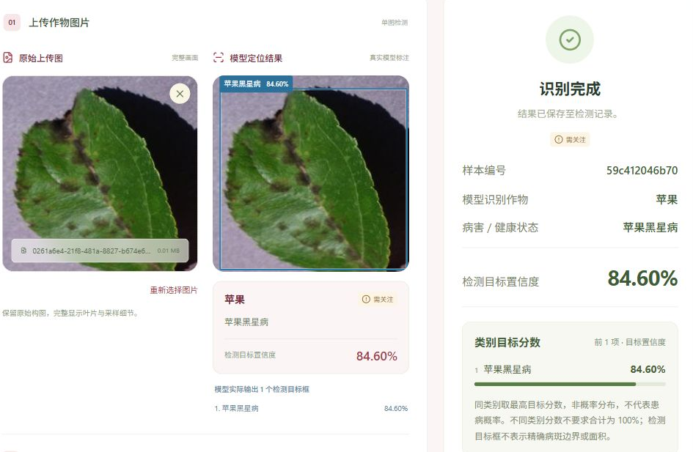
04 项目结果
真实模型识别与结果保存
苹果黑星病
84.60%
该目标置信度
原图与真实框并排展示
检测结论保存到记录
小禾可继续解读照片
实际界面截取。单张样例展示系统流程，不作为模型整体精度。
禾观 AgriScan / 课程项目答辩
15
Notes:
这里展示的是苹果叶片的实际检测界面，模型给出的主目标类别为苹果黑星病，目标置信度为百分之八十四点六零。界面保留原图并在对应画面展示真实框，检测结论保存后可以进入记录详情，小禾还能继续解读照片。矩形框表示检测目标的位置，不是病斑精确轮廓；目标分数也不等于确诊概率。这张样例用于说明系统操作与保存流程，不作为整体检测精度的证据。
资料依据：
E:\AgriScan\README.md
E:\AgriScan\backend\app\detection_inference.py
E:\AgriScan\design\qa-20261028\production-apple-yolo.png

Slide 16
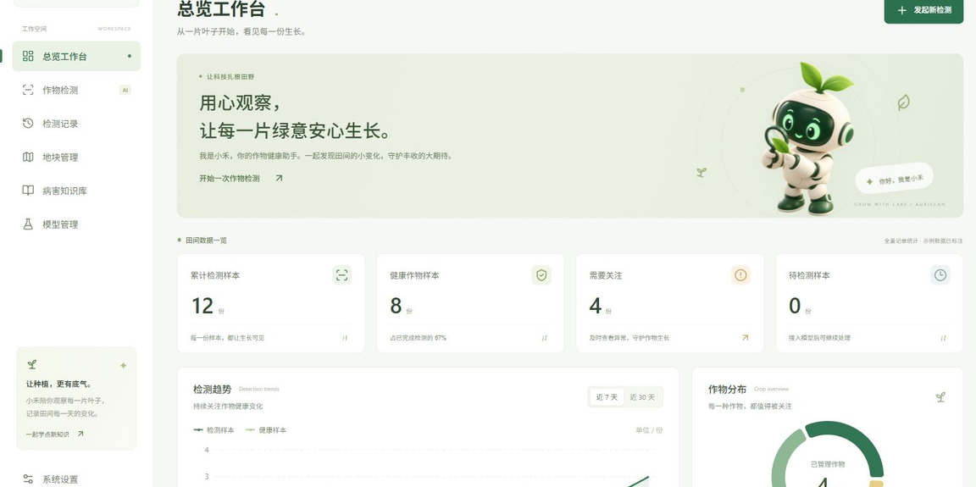
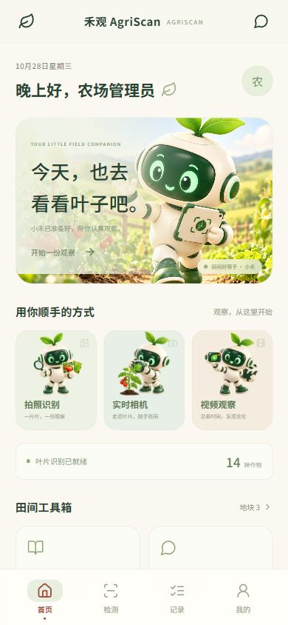
04 项目结果
桌面与移动端成果
桌面工作台：总览、检测、记录与地块
独立 Android 测试 APK
禾观 AgriScan / 课程项目答辩
16
Notes:
桌面端适合查看整体状态、管理地块和整理观察记录，移动端则围绕图片、视频和相机操作展开。两个用户端共用真实 API、模型和业务数据，手机拍摄形成的观察可以进入同一工作空间。Android 测试 APK 已实际构建并核验，提供了应用入口和原生相机权限支持。不过，视频和相机目前采用间隔抽帧识别，尚不具备连续追踪；不同厂商手机的硬件与权限行为仍需要真机验收。
资料依据：
E:\AgriScan\mobile\README.md
E:\AgriScan\docs\client-and-admin.md
E:\AgriScan\deploy\README.md

Slide 17
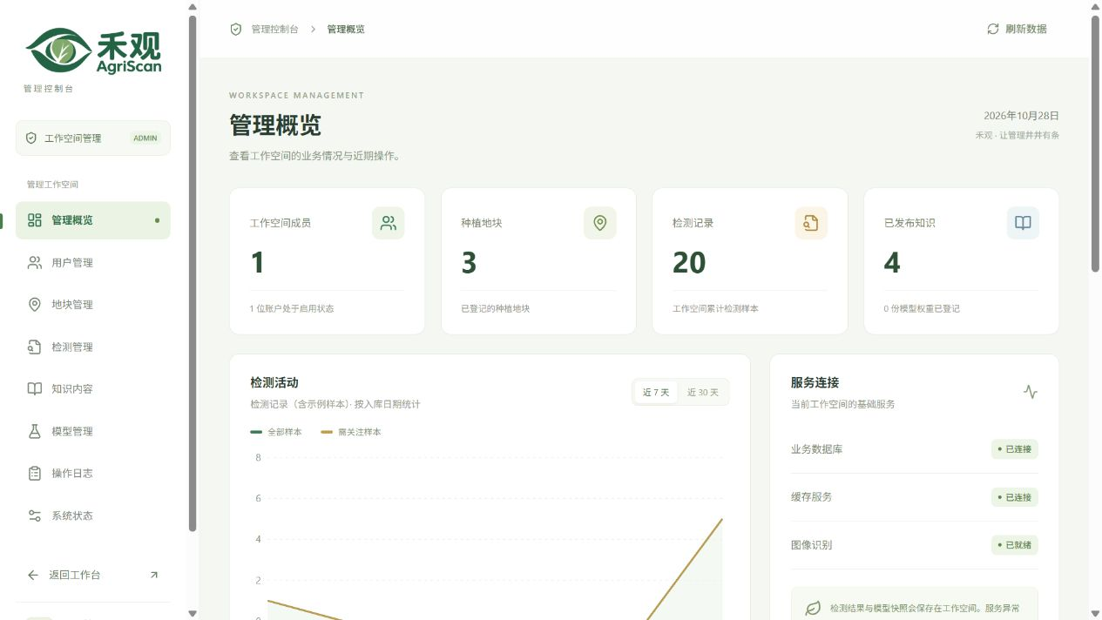
04 项目结果
管理控制台与数据闭环
独立管理员入口
用户与权限管理
地块、检测与知识维护
模型登记与服务配置
记录保留图片、候选
目标框与模型快照
支持筛选和 CSV 导出
界面中的记录数量为示例工作空间状态，不代表实际用户规模。
禾观 AgriScan / 课程项目答辩
17
Notes:
独立管理端用于维护用户、地块、检测、知识、模型登记、审计和运行配置。业务数据由后端统一校验，检测记录保存候选与当次模型信息，便于追溯结果来源。管理员修改配置使用版本控制，过期版本会返回冲突，避免多人编辑时互相覆盖。这里的数据闭环是采集、识别、解释、存档和管理的业务闭环，尚未自动形成从人工复核到增量训练的主动学习闭环。
资料依据：
E:\AgriScan\README.md
E:\AgriScan\docs\client-and-admin.md
E:\AgriScan\backend\app\admin.py
E:\AgriScan\backend\app\inference.py

Slide 18
04 项目结果
系统验证与能力边界
192
已核验
真实推理与结果持久化
接口鉴权与异常输入
MySQL、Redis 与服务健康
项后端自动化回归通过
另 1 项因 Windows 符号链接权限跳过
记录日期：2026 年 10 月 28 日
仍需验证
独立检测集 mAP 与田间泛化
Android 真机相机与权限
高并发与长期运行稳定性
目标框当前不提供病斑精确面积
禾观 AgriScan / 课程项目答辩
18
Notes:
最新后端独立回归记录为一百九十二项通过、一项跳过，跳过原因是当前 Windows 账户不能创建符号链接。验证覆盖接口权限、数据一致性和多种异常输入，生产只读检查也确认数据库、缓存及检测模型就绪。但测试数量不等于模型识别精度，也不代表高并发压力验证。当前仍需独立田间检测评估、手机真机验收和外部服务可用性验证；系统也尚未实现多租户和离线识别。
资料依据：
E:\AgriScan\docs\qa-20261028-backend.md
E:\AgriScan\mobile\README.md
E:\AgriScan\README.md

Slide 19
05 课程收获
课程收获
数据与实验
理解数据泄漏、验证集选模与独立测试的区别。
模型与部署
掌握训练、导出、预处理一致性和真实接口接入。
系统与协作
完成前后端、移动端与数据库的跨模块联调。
质量与表达
用回归测试复现问题，按证据说明结果与能力边界。
禾观 AgriScan / 课程项目答辩
19
Notes:
课程收获可以归纳为四个方面。数据与实验方面，理解了数据泄漏、验证集选模和独立测试的区别；模型与部署方面，熟悉了训练、导出、预处理一致性和真实接口接入；系统与协作方面，体会到前后端、移动端和数据库联调需要共同的接口约定；质量与表达方面，学习先复现问题再补充回归，并按证据解释成果。我们也认识到，实验成绩与实际应用能力需要分别论证。
资料依据：
E:\AgriScan\training\README.md
E:\AgriScan\training\final-report.md
E:\AgriScan\docs\qa-20261028-backend.md
E:\AgriScan\frontend\src\Xiaohe.tsx

Slide 20
06 创新与改进
项目创新与特色
01
02
03
IP 驱动的状态反馈
识别与解释相互衔接
结果可追溯
小禾形象与作物主题结合，
用角色状态表达观察、思考
与结果反馈。
真实模型输出保留原始结果，
小禾基于照片补充解读，
并提供复拍与复检建议。
保留目标框与模型快照
支持跨端查看与数据导出
便于复核与问题追溯
创新主要体现于产品交互与工程整合，算法采用现有模型体系
禾观 AgriScan / 课程项目答辩
20
Notes:
本项目的特色主要体现在三个方面。第一是 IP 驱动的状态反馈，小禾与作物主题结合，用角色状态帮助用户理解观察、思考和结果反馈。第二是识别与解释衔接，模型保留真实输出，小禾基于照片补充解读并提供复拍复检建议。第三是结果可追溯，目标框、候选和模型快照随记录保存，支持跨端查看和导出。这些特色体现产品交互与工程整合，算法采用现有模型体系。
资料依据：
E:\AgriScan\README.md
E:\AgriScan\docs\client-and-admin.md
E:\AgriScan\backend\app\inference.py
E:\AgriScan\design\xiaohe-crops\README.md

Slide 21
06 创新与改进
后续改进路线
优先 1
优先 2
优先 3
数据与可信评估
农技知识与复查
实用性与性能
采集真实田间图像
建立独立检测集与 mAP
分析误判和未知类别
引入带来源的知识检索
建立同株 / 同叶复拍记录
评估分割与严重度量化
完成 Android 真机验收
探索弱网与端侧轻量化
完善并发、备份和监控
本页为后续计划，按“先验证，再扩展”的顺序推进
禾观 AgriScan / 课程项目答辩
21
Notes:
后续改进按三类优先事项推进。优先一是数据与可信评估，采集真实田间图像，建立独立检测集和 mAP，并分析误判与未知类别。优先二是农技知识与复查，引入带来源的知识检索，建立同株或同叶复拍记录，并评估分割和严重度量化。优先三是实用性与性能，完成 Android 真机验收，探索弱网与端侧轻量化，完善并发、备份和监控。每一类改进都需要先验证收益，再扩展功能。
资料依据：
E:\AgriScan\docs\创新方向与病程技术路线.md
E:\AgriScan\models\candidates\user-detect-fafc2bb3ce9e\README.md
E:\AgriScan\mobile\README.md

Slide 22

禾观 AgriScan / 农业智能检测平台
感谢聆听
恳请各位老师批评指正
四人项目组
［成员 A］ ［成员 B］ ［成员 C］ ［成员 D］
Notes:
以上是禾观 AgriScan 的课程项目汇报。我们希望通过可信的模型输出、清晰的交互和可追溯的记录，让作物健康观察更容易开展。感谢各位老师聆听，欢迎提出问题和建议。
资料依据：E:\AgriScan\README.md

Slide 23
备用页 A
实验指标与训练参数
分类评估集合 | 图像数 | Top-1 | 宏平均 F1
验证集 | 5,485 | 99.7265% | 99.5417%
独立测试集 | 10,999 | 99.6727% | 99.5620%
训练：224 × 224，batch 32，AdamW，lr 0.0005，AMP，40 轮
最佳模型由验证集选择，分类 ONNX 最大绝对误差为 2.98 × 10⁻⁷
新目标检测模型：640 × 640，阈值 0.25，38 类
五张技术样例仅验证导出一致性，尚无独立检测集 mAP
禾观 AgriScan / 课程项目答辩
23
Notes:
本页为问答备用，不计入正式汇报时间。分类验证集共 5485 张，Top-1 为 99.7265%，宏平均 F1 为 99.5417%；独立测试集共 10999 张，对应为 99.6727% 和 99.5620%。训练使用 224×224 输入、batch 32、AdamW、初始学习率 0.0005 和 AMP，完成四十轮，最佳模型由验证集选择。分类 ONNX 最大绝对误差约为 2.98×10⁻⁷。新检测模型输入 640×640、阈值 0.25，五张技术样例仅验证导出一致性，尚无独立检测集 mAP。
资料依据：
E:\AgriScan\training\config.json
E:\AgriScan\training\final-report.md
E:\AgriScan\models\candidates\user-detect-fafc2bb3ce9e\README.md
E:\AgriScan\models\releases\plantvillage-yolo26m-906cf72f6bf0\manifest.json

Slide 24
备用页 B
答辩问答参考
Q1
99.67% 代表什么？
它是 PlantVillage 独立测试集的单叶分类 Top-1，不能代表田间准确率或检测 mAP。
Q2
目标框能算严重度吗？
当前框表示模型检测目标，缺少病斑精确轮廓。严重度估计需要专门标注与分割评估。
Q3
系统如何避免假结果？
模型结果与 AI 解读分开保存。
无可靠目标或服务失败时明确提示，保留重试入口。
禾观 AgriScan / 课程项目答辩
24
Notes:
本页为问答备用，不计入正式汇报时间。第一个问题，百分之九十九点六七代表什么：它是 PlantVillage 独立测试集的单叶分类 Top-1，不能代表田间准确率或检测 mAP。第二个问题，目标框能否计算严重度：当前框表示检测目标，缺少病斑精确轮廓，需要专门标注与分割评估。第三个问题，系统如何避免假结果：模型输出与 AI 解读分开保存，没有可靠目标或服务失败时明确提示，并保留重试入口。
资料依据：
E:\AgriScan\training\final-report.md
E:\AgriScan\models\candidates\user-detect-fafc2bb3ce9e\README.md
E:\AgriScan\backend\app\detection_assistant.py
E:\AgriScan\docs\创新方向与病程技术路线.md

